Slide 1
Risque cyber ou risque pour la sécurité de l’information ?
Entre prisme académique et prisme professionnel – une mise en perspective

Slide 3
Introduction
Hausse de 400% des cyberattaques en France depuis 2020.
L’impact financier moyen pour les PME est compris entre 300 000 et 500 000 euros.
Une atteinte à la cybersécurité se produit toutes les 39 secondes.
La faille humaine est la plus exploitée.

Slide 4
Introduction
Hausse de 400% des cyberattaques en France depuis 2020.
L’impact financier moyen pour les PME est compris entre 300 000 et 500 000 euros.
Une atteinte à la cybersécurité se produit toutes les 39 secondes.
La faille humaine est la plus exploitée.

Slide 5
Développement de la cybersécurité
Confusion sémantique que certains auteurs ont cherché à réduire (von Solms & van Niekerk, 2013 ; Alshaikh et al., 2014 ; Craigen et al., 2014 ; Finne, 2000 ; Schatz, Bashroush & Wall, 2017).
Les notions sont analogues (voir par exemple de Sagazan, 2020 ou Ögüt, 2011).
Les notions sont proches mais diffèrent dans leur périmètre (von Solms & van Niekerk, 2013).
Risque de sécurité informatique
Risque de sécurité de l’information
Risque cyber (ou de cybersécurité)

Slide 6
Dans la littérature
Dans le monde professionnel
Aucune définition globalement acceptée dans la littérature.
Strupczewski recense 20 définitions dans la littérature en 2021 et propose une définition interdisciplinaire :
« Cyber-risk is an operational risk associated with performance of activitites in the cyberspace, threatening information assets, ICT resources and technological assets, which may cause material damage to tangible and intangible assets of an organisation, business interruption or reputational harm. The term ‘cyber risk’ also includes physical threats to the ICT resources within organisation » (p.6).
Le monde professionnel semble gêné par cette absence de définition.
Les normes et cadres ne semblent pas résulter d’une collaboration interdisciplinaire et internationale.
Cela peut conduire à un frein à une réponse robuste et résiliente face aux problématiques de cybersécurité (Chaudhary et al., 2018).

Slide 7
Question de recherche
Le risque cyber et le risque pour la sécurité de l’information sont-ils analogues ?
La différence d’usage résulte-t-elle d’une appropriation académique vs opérationnelle ?
Puisque «la signification, c’est l’usage » (Wittgenstein, 1961),
nous nous demandons quelle terminologie est employée pour caractériser le risque de cybersécurité dans les milieux professionnel et académique et pour quel usage ?

Slide 8
Question de recherche
Le risque cyber et le risque pour la sécurité de l’information sont-ils analogues ?
La différence d’usage résulte-t-elle d’une appropriation académique vs opérationnelle ?
Puisque «la signification, c’est l’usage » (Wittgenstein, 1961),
nous nous demandons quelle terminologie est employée pour caractériser le risque de cybersécurité dans les milieux professionnel et académique et pour quel usage ?

Slide 9
Méthodologie
Le risque cyber et le risque pour la sécurité de l’information sont-ils analogues ?
La différence d’usage résulte-t-elle d’une appropriation académique vs opérationnelle ?
Puisque « a signification, c’est l’usage » (Wittgenstein, 1961),
nous nous demandons quelle terminologie est employée pour caractériser le risque de cybersécurité dans les milieux professionnel et académique et pour quel usage ?

Slide 10
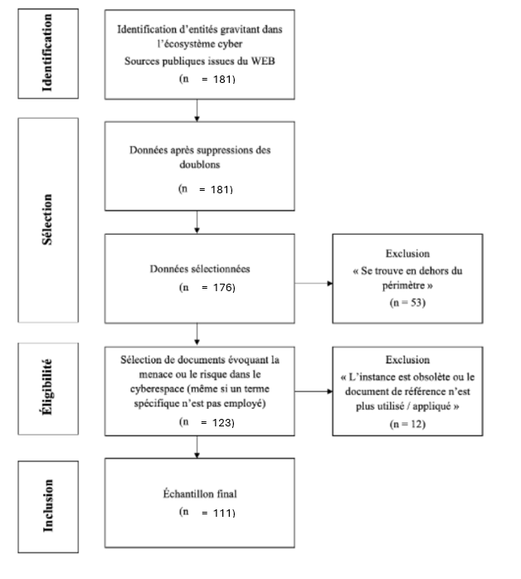
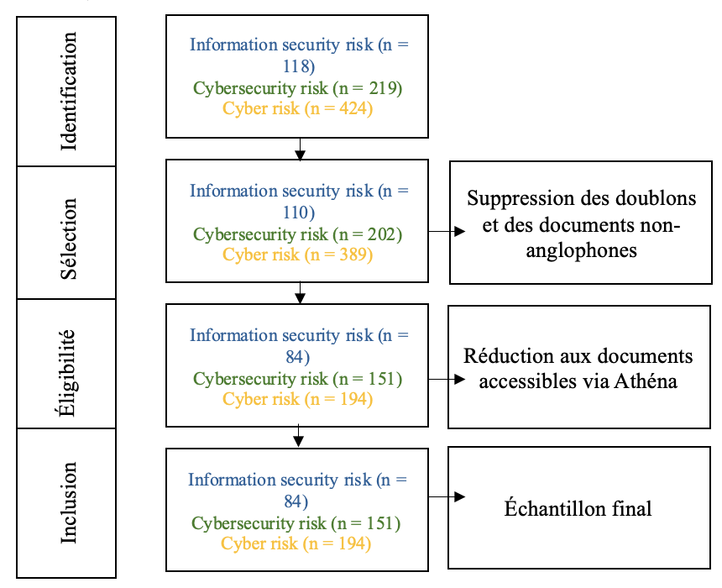
Revue académique
Revue professionnelle
Un examen de la portée (Paré et al., 2015).
Recensement d’un échantillon d’instances et de documents de l’écosystème cyber.
Recensement des termes utilisés et de leurs définitions associées.
Une revue conceptuelle (Paré et al., 2023).
Chercher à affiner des concepts ambigus ou à clarifier des conceptions trop utilisées ou vagues (Paré et al., 2023).
Une analyse thématique Paillé & Mucchielli, 2016) .

Slide 11
Revue académique
Revue professionnelle
Un examen de la portée (Paré et al., 2015).
Recensement d’un échantillon d’instances et de documents de l’écosystème cyber.
Recensement des termes utilisés et de leurs définitions associées.
Une revue conceptuelle (Paré et al., 2023).
Chercher à affiner des concepts ambigus ou à clarifier des conceptions trop utilisées ou vagues (Paré et al., 2023).
Une analyse thématique Paillé & Mucchielli, 2016) .

Slide 12
Revue académique
Revue professionnelle
Un examen de la portée (Paré et al., 2015).
Recensement d’un échantillon d’instances et de documents de l’écosystème cyber.
Recensement des termes utilisés et de leurs définitions associées.
Une revue conceptuelle (Paré et al., 2023).
Chercher à affiner des concepts ambigus ou à clarifier des conceptions trop utilisées ou vagues (Paré et al., 2023).
Une analyse thématique Paillé & Mucchielli, 2016) .

Slide 13
Résultats

Slide 14
Résultats de la revue académique

Slide 15
Le risque pour la sécurité de l’information n = 84
Evolution chronologique [1997 ; 2023]
Catégories
Descriptions et sous-catégories
Nombre d’article
Evaluation des risques
Méthodes d’évaluation quantitatives et/ou qualitatives des risques
51
Gestion des risques
Management, bonnes pratiques, contrôles de sécurité, mitigations, aide à la décision
27
Système cyber-physique
Smart city, secteur de la santé, pipeline, objets connectés, secteur de l’énergie, usines de production chimique
21

Slide 16
Le risque de cyber n = 193
Evolution chronologique [2002 ; 2024]
Catégories
Descriptions et sous-catégories
Nombre d’article
Gestion des risques
Management, bonnes pratiques, contrôles de sécurité, mitigations
83
Evaluation des risques
Méthodes d’évaluation quantitatives et/ou qualitatives des risques
74
Systèmes cyber-physique
Infrastructures critiques, secteur de l’énergie, eau, pipeline, objets connectés, secteur maritime, secteur de la santé, secteur du transport
72
Caractéristiques du risque
Dynamique, sociotechnique, systémique, multi-dimensionnel, incertitude
52

Slide 17
Le risque de cybersécurité n = 151
Evolution chronologique [2002 ; 2024]
Catégories
Descriptions et sous-catégories
Nombre d’article
Gestion des risques
Management, bonnes pratique, contrôles de sécurité, mitigations aide à la décision
64
Evaluation des risques
Méthodes d’évaluation quantitative et/ou qualitatives des risques
57
Systèmes cyber-physique
Infrastructures critiques, secteur de l’énergie, eau, pipeline, secteur de la santé, secteur du maritime, objets connectés, secteur du transport, secteur de l’aviation, smartphones, système de contrôle industriel, smart city
49

Slide 18
Résultats de la revue professionnelle

Slide 19
Collecte des données n = 111
Catégorie
Nombre
Zones géographique
Nombre
Instances gouvernementales et régaliennes
40
Groupements étatiques
14
Europe
64
Associations
14
Amérique
22
Méthodes d’analyse du risque
12
Applicable à l’international
20
Organisations, groupements d’organisations et coopérations
12
Asie
4
Frameworks
10
Australie et Nouvelle Zélande
1
Normes
7
Autorités indépendantes
2

Slide 20
Collecte des données n = 111
Catégorie
Nombre
Zones géographique
Nombre
Instances gouvernementales et régaliennes
40
Groupements étatiques
14
Europe
64
Associations
14
Amérique
22
Méthodes d’analyse du risque
12
Applicable à l’international
20
Organisations, groupements d’organisations et coopérations
12
Asie
4
Frameworks
10
Australie et Nouvelle Zélande
1
Normes
7
Autorités indépendantes
2

Slide 21
Analyse des données 37 termes différents
Catégorie
Termes les plus employés
Instances gouvernementales et régaliennes
Cybermenace, cybercriminalité et risque cyber
Groupements étatiques
Cybermenace, cybercriminalité et risque cyber
Associations (toutes françaises)
Risque cyber
Méthodes d’analyse du risque
Risque cyber
Frameworks
Risque cyber
Organisations, groupements d’organisation et coopération
Risque cyber
Normes
Risque de sécurité de l’information
Autorités indépendantes
Risque pour les individus

Slide 22
Mise en perspective des revues

Slide 23
Une évolution d’usage chronologique

Slide 24
Une différence géographique
Zone
Composante « cyber »
Composante « information »
Autre
Europe
57%
11%
33%
Amérique
71%
21%
7%
International
45%
40%
5%

Slide 25
Un périmètre au-delà des actifs informationnels
Individus
Risque cyber
Systèmes cyber-physiques
Multidisciplinaire
Ancré dans le monde professionnel

Slide 26
Limites de cette recherche

Slide 27
Revue académique
Revue non-exhaustive.
La revue gagnerait à être plus approfondie.
Revue professionnelle
Revue esssentiellement européenne et francaise.
Revue non-exhaustive
Emilie Peneloux et Thomas Des-Grottes - AIM 2024

Slide 28
Revue académique
Revue non-exhaustive.
La revue gagnerait à être plus approfondie.
Revue professionnelle
Revue esssentiellement européenne et francaise.
Revue non-exhaustive
Emilie Peneloux et Thomas Des-Grottes - AIM 2024

Slide 29
Recommandations pour de futures recherches
Réalisation d’une cartographie de l’écosystème cyber.
Redéfinition multidisciplinaire et proposition d’un cadre universel du risque cyber.
Redéfinition des bordures et des périmètres entre les risques cyber et pour la sécurité de l’information.
L’emploi de paradigme de recherche tels que la DSR afin de réduire l’écart entre les milieux professionnels et académiques.

Slide 30
Recommandations pour de futures recherches
Réalisation d’une cartographie de l’écosystème cyber.
Redéfinition multidisciplinaire et proposition d’un cadre universel du risque cyber.
Redéfinition des bordures et des périmètres entre les risques cyber et pour la sécurité de l’information.
L’emploi de paradigme de recherche tels que la DSR afin de réduire l’écart entre les milieux professionnels et académiques.

Slide 31
Des questions ?

